Slide 1

בס"ד
Tipes Of Function
סוגי פונקציות
1. Anonymous Functions
2. Primary and Subfunctions
3. Private Functions
4. Nested Functions
5. Function Overloading

Slide 2

1. Anonymous Functions
יצירת "פונקציות" בתוך רצף פקודות, ללא יצירת קובץ m נפרד
כל הפונקציות במטלב בדרך כלל נכתבות על קובץ m.file אך ישנו סוג של פונקציה שנכתב ישירות על ה command window והוא נקרא
"פונקציה אנונימית"
ללא m.file מיוחד עבורה.
פונקציה אנונימית היא אמצעי יעיל ומהיר ליצירת פונקציות פשוטות תוך כדי עבודה. וחוסכת לנו פתיחת קבצי m נוספים.
פונקציה אנונימית תיראה כך:
f = @(arglist)expression
לדוגמא:
כך תראה פונקציה אנונימית שמחשבת שורש ריבועי של מספר...

Slide 3
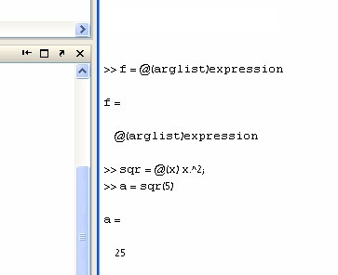
כמו שאמרנו:
"פונקציה אנונימית" שמחשבת את x^2
שם הפונקציה
הגדרת ארגומנטים
תוצאה
a=25
הפעולה הדרושה

Slide 4
2. Primary and Subfunctions
כל פונקציה אחרת שאינה פונקציה אנונימית צריכה להיכתב על m.file
קובץ m מחולק לשני סוגי פונקציות
1. PRIMARY FUNCTIONS
השם הראשי של הפונקציה בו משתמשים כאשר רוצים לקרוא לפונקציה מתוך תוכנית שלימה של מטלב או מתוך קובץ אחר.
בדרך כלל זה יהיה השם של הקובץ עצמו.
2. SUBFUNCTIONS
הם תתי פונקציות הכתובות בתוך הפונקציה הראשית הניתנות לשימוש אך ורק מתוך הפונקציה הראשית ולא מתוך תוכנית של מטלב.
קודם נזכיר היכן נמצאים קובצי m
(הוסבר במצגת הקודמת)

Slide 5
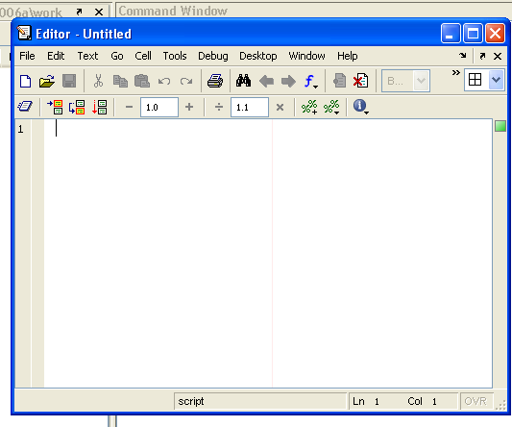
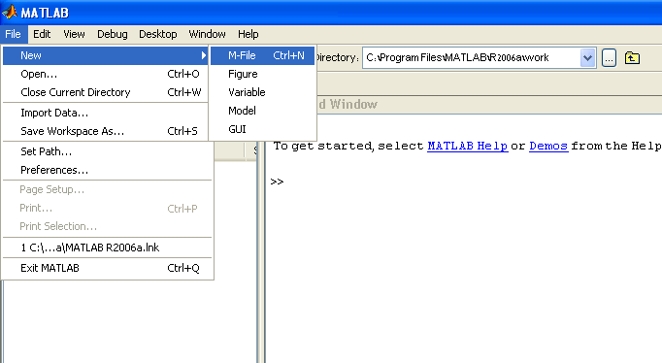
לחץ כאן
מכאן כותבים את הפונקציה שומרים אותה וממשיכים הלאה...
נ.ב: לא לשכוח לשמור את שם הקובץ בשם של הפונקציה.

Slide 6
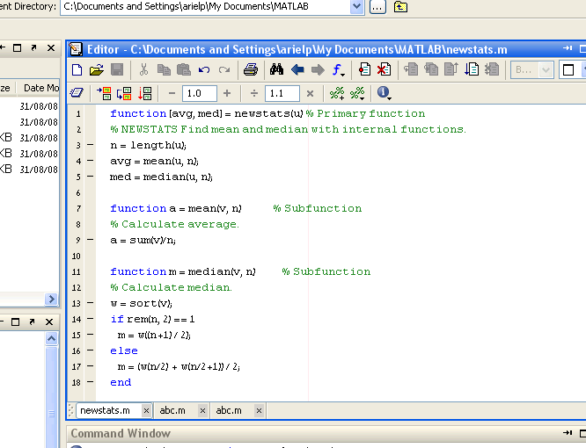
NEWSTATS - הפונקציה הראשית הנקראת Primary function
M.file
הפונקציה שלנו
פונקציה המחשבת
ממוצע
- subfunctionתתי פונקציות שעושות כל פעולות נוספות

Slide 7
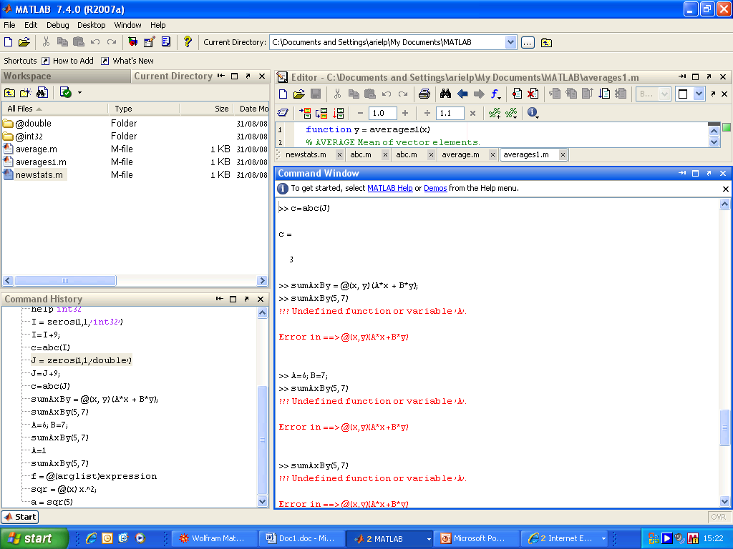
3. Private Functions
פונקציה פרטית - היא סוג של פונקציה ראשית (primary function)
אך היא ניתנת לשימוש רק מתוך אותה תיקיית קבצי m שבה היא כתובה.
הסוג הזה של פונקציה יכולה להיות שימושית
א. אם רוצים להגביל גישה לפונקציה מסוימת על מנת לשמור על סדר בכתיבה
ב. אם יצרנו פונקציה שכבר קיימת במטלב עם מס' שינויים ואנחנו רוצים להשתמש בה במקרה כל שהוא
ג. אם יש לנו מס' פונקציות בעלי שמות דומים או שעושות פעולות זהות ואנחנו לא רוצים לערבב ביניהם.
במקרה זה אין כל כך דוגמא
רק צריך לדאוג תמיד שהפונקציה תהיה כתובה תמיד באותה תיקיה של הפונקציה שמשתמשת בה.

Slide 8
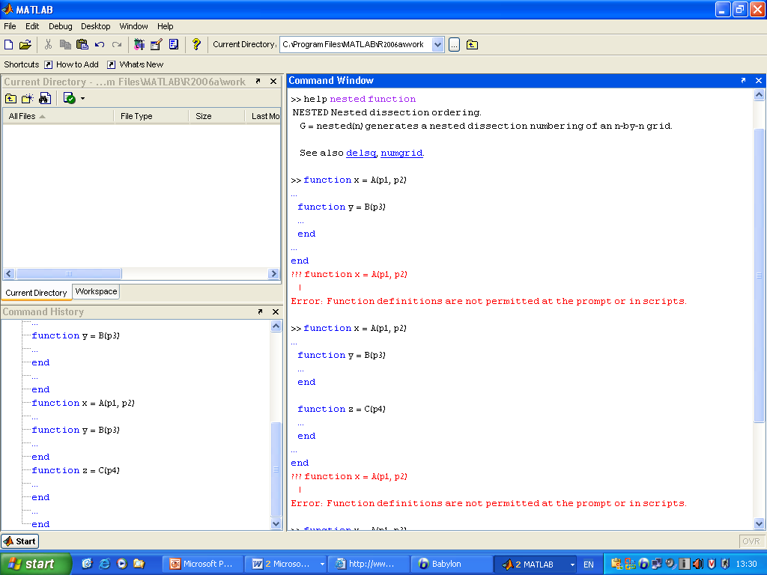
4. Nested Functions
פונקציות מקוננות
פונקציה בתוך פונקציה הקשר בינהם והנגישות שלהם
אפשר להגדיר פונקציות בתוך גוף של כל פונקציה ראשית הכתובה על קובץ m
כך שהם יהיו מקוננים עם הפונקציה החיצונית.
פונקציה מקוננת תכיל את כל המרכיבים של כל פונקצית קובץ אחרת.
ניתן להגדיר גם את הקשר בין הפונקציות וכן ואיזה פונקציה תוכל לקרוא לפונקציה אחרת
וכל זה לפי צורת הכתיבה.
לדוגמא
פונקציה X פונקציה ראשית
ופונקציה Y פונקציה פנימית
X קוראת ל Y
Yלא קוראת לX

Slide 9
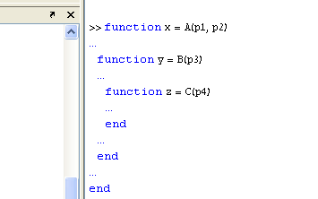
X קוראת ל Y
Y קוראת ל Z
פונקציה X פונקציה ראשית
ופונקציה Y פונקציה פנימית
פונקציה Z פונקציה פנימית
X קוראת ל Y
X קוראת ל Z
ואין קשר בין Y ו Z

Slide 10
5. Function Overloading
מס' פונקציות בעלות אותו שם שיודעות להבחין בן סוגי משתנים ובאיזה פונקציה להשתמש
לפעמים בשביל הנוחות והדיוק אנחנו רוצים ליצור 2 פונקציות שעושות את אותה הפעולה.
האחת עבור משתנה שלם מסוג int
והשנייה עבור משתנה מסוג duble.
את הפונקציה כותבים פעמיים בשתי תיקיות שונות שמייצגות את המשתנים באותה תיקייה בה נמצאים קובצי m שאנחנו צריכים.
לדוגמא:

Slide 11
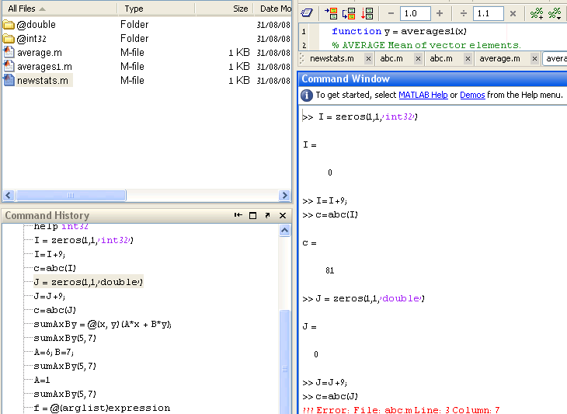
קודם כל הסבר קצר על מה שאנחנו רואים פה
הגדרתי פונקציה "abc"
היא פונקציה שמעלה בריבוע משתנה int.
ועושה שורש למשתנה double.
כאשר I מוגדר כ int
ו J מוגדר כ double
הפונקציה "abc"
קיימת בכל אחת מהתיקיות שיצרנו כאן
והרי התוצאות
קריאה לפונקציה עם כל
אחד מסוגי המשתנים
עבור משתנה I / j = 9

Slide 12
לסיכום
ראינו מספר שיטות אפשריות לכתיבת פונקציות
1. פונקציה קצרה שלא דורשת משאבים גדולים ניתן לרשום ישירות על ה command window
2. ניתן לרשום פונקציות פרטיות עבור תחומים מסויימים בתוכנית הראשית
3. קיימות גם תתי פונקציות הפועלות רק בתחום הפונקציה בה הם נכתבו.
4. ישנה אפשרות של כתיבת פונקציות מקוננות התלוי בסדר כתיבת הפונקציות בתוך הפונקציה הראשית.
5. ישנה אפשרות לסווג פונקציות על פי סוגי המשתנים בהם הם פועלים
וכל זה כדי להקל את העבודה, ולסדר ולתכנן היטב את הכתיבה

Slide 13
THE END
מגיש: נתנאל כהן

